Slide 1
Föräldrasektionsmöte
2023-02-26

Slide 2
Agenda
Frågor från Föregående Sektionsmöte
Kioskverksamhet Fotboll & Handboll
  Kioskverksamhet 2022, Intäkter & Sålda produkter
  Kioskprodukter & priser 2023
  Fotbollskiosken 2023
  Handbollskiosken 2023
Aktiviteter, vilket lag ansvarar för vad under året?
Mötestider under året
AOB

Slide 3
Frågor från föregående Möte
Handbollskiosken – Vatten, Avlopp och eluttag (inte alla funkar)
Lundaspelen – ekonomisk ersättning till lagen?

Slide 4

Kioskverksamheten 2022-01-01 – 2022-12-31

Slide 5
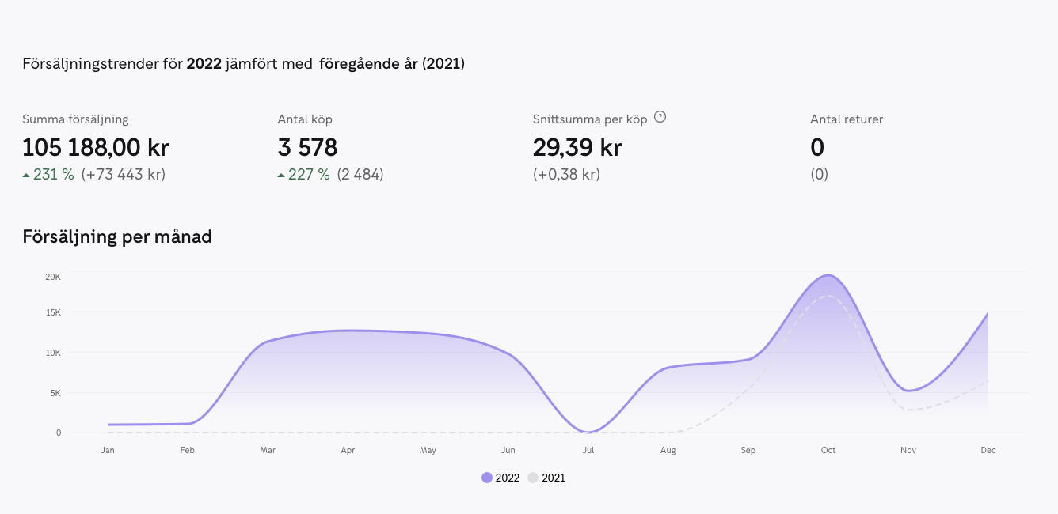

Slide 6
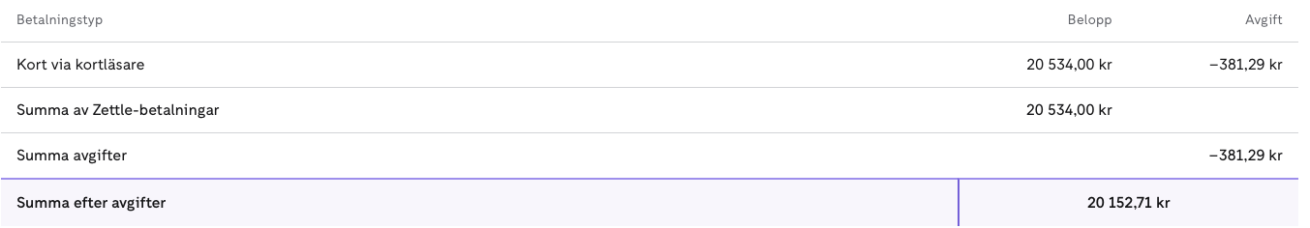
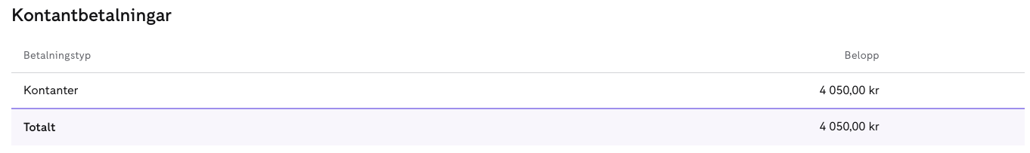
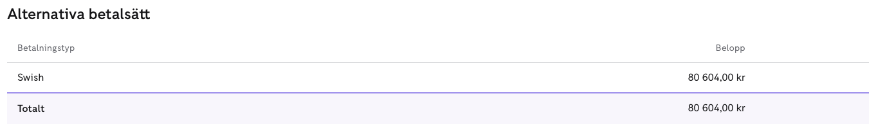
Kort, Swish och Kontanter
Avgifter för att använda kort: 381,29 kr (1,9%)
Avgifter för att använda Swish: 4114 kr (5,0%)
Intäkter till klubben efter kort & Swish avgifter: 100 693,00 kr
Vinst till klubben (approx):
37 170,21 kr

Slide 7
Namn | Antal sålda | Sålt belopp (SEK) | Vinst (SEK) | Vinst Marginal (%)
Läsk | 1346 | 20190,00 | 9422,00 | 46,67 %
Korv m. Bröd | 1246 | 18690,00 | 6230,00 | 33,33 %
Kaffe | 1137 | 11370,00 | 5685,00 | 50,00 %
Kexchoklad | 562 | 8430,00 | 3934,00 | 46,67 %
Toast | 521 | 10420,00 | 2605,00 | 25,00 %
Chokladboll | 457 | 4570,00 | 1371,00 | 30,00 %
Tablettask | 395 | 1975,00 | -395,00 | -20,00 %
Chips | 266 | 3990,00 | 2128,00 | 53,33 %
S-Märke Supersura | 223 | 3345,00 | 892,00 | 26,67 %
Kanelsnäcka | 219 | 2190,00 | 1642,50 | 75,00 %
Festis | 190 | 1900,00 | 950,00 | 50,00 %
Mer | 186 | 1860,00 | 930,00 | 50,00 %
Småchoklad | 183 | 1830,00 | 915,00 | 50,00 %
Mineralvatten | 162 | 2430,00 | 1134,00 | 46,67 %
Klubba | 97 | 347,00 | 199,00 | 57,35 %
GB Sandwich | 90 | 1800,00 | 1125,00 | 62,50 %
Dextrosol | 88 | 1320,00 | 440,00 | 33,33 %
Te | 57 | 570,00 | 285,00 | 50,00 %
Engångsbelopp | 54 | 1486,00
Hamburgare | 49 | 1960,00 | 245,00 | 12,50 %
Wasa Sandwich | 47 | 470,00 | 94,00 | 20,00 %
Piggelin | 45 | 450,00 | 315,00 | 70,00 %
Energy Bar | 37 | 555,00 | 185,00 | 33,33 %
Energi Dryck | 27 | 540,00 | 135,00 | 25,00 %
Frukt | 22 | 110,00
Godisnappar | 18 | 270,00 | 90,00 | 33,33 %
Kexchoklad, Twix | 16 | 240,00 | 112,00 | 46,67 %
Chokladboll | 14 | 140,00 | 42,00 | 30,00 %
O'boy | 14 | 140,00 | 70,00 | 50,00 %
Gorbys Pirog | 10 | 120,00 | 40,00 | 33,33 %
Mössa | 8 | 825,00 | 825,00 | 100,00 %
Vattenflaska | 5 | 225,00
Juice | 4 | 60,00 | 20,00 | 33,33 %
Halsduk | 3 | 350,00
Fralla | 2 | 20,00
Säljer vi ”rätt” produkter?
Har vi rätt priser?
Top 10 bästsäljare:
Läsk
Korv m. Bröd
Kaffe
Kexchoklad
Toast
Chokladboll
Tablettask
Chips
S-Märke Supersura
Kanelsnäcka
Top 10 Vinst:
Läsk
Korv m. Bröd
Kaffe
Kexchoklad
Toast
Chips
Kanelsnäcka
Chokladboll
Mineralvatten
GB Sandwich
Viktigt att föräldrarna matar in rätt produkter vid försäljning!

Slide 8
Namn | Försäljningspris | Inköpspris | Kategori
Chips | 15 | 7 | Godis
Chokladboll | 10 | 7 | Godis
Dextrosol | 15 | 10 | Godis
Energi Dryck | 20 | 15 | Dricka
Energy Bar | 15 | 10 | Mat
Fralla | 10 | 10 | Mat
Frukt | 5 | 5 | Mat
GB Sandwich | 20 | 7,5 | Glass
Godisnappar | 15 | 10 | Godis
Gorbys Pirog | 12 | 8 | Mat
Halsduk | 150 |  | Supporterprylar
Hamburgare | 40 | 35 | Mat
Juice | 15 | 10 | Dricka
Kaffe | 10 | 5 | Dricka
Kanelsnäcka | 10 | 2,5 | Mat
Kexchoklad, Twix | 15 | 8 | Godis
Klubba | 5 | 2 | Godis
Korv m. Bröd | 15 | 10 | Mat
Läsk | 15 | 8 | Dricka
Mineralvatten | 15 | 8 | Dricka
Mössa | 150 | 0 | Supporterprylar
O'boy | 10 | 5 | Dricka
Piggelin | 10 | 3 | Glass
S-Märke Supersura | 15 | 11 | Godis
Shoppingpåse | 45 |  | Supporterprylar
Småchoklad | 10 | 5 | Godis
Sockerdricka (Festis, Mer) | 10 | 5 | Dricka
Strumpor | 150 |  | Supporterprylar
Tablettask | 5 | 6 | Godis
Te | 10 | 5 | Dricka
Toast | 20 | 15 | Mat
Vattenflaska | 45 |  | Supporterprylar
Vimpel | 45 |  | Supporterprylar
Wasa Sandwich | 10 | 8 | Mat
P12f och P12h ansvarar i år för Inköp och Rutiner:
Uppdatera inköpspris och försäljningspris (Minst 30% vinstmarginal, helst 50%)
Rensa bland produkterna
Uppdatera prislistan på nätet, skriva ut och sätta upp på kioskerna
Ricardo matar in nya försäljning- och inköpspris i iZettle programmet när det är gjort

Slide 9
Kioskverksamhet Fotboll 2023
Kom ihåg att ha fotbollskiosken öppen när ni spelar match. Det är alltid folk som köper kaffe!
Rutiner som har skrivits ut till kiosken (pärm) måste uppdateras, står fortfarande kontaktuppgifter till P11f. Detta måste ändras till P12f. Action P12f: uppdatera rutinerna & lathundar, tag hjälp av P12h för att återspegla handbollens rutiner
Jag granskade kiosken för ca 1 vecka sen
  Värmen var avstängt i kiosken. Måste finnas lite värme annars skadas vitvaror och elektronik och i kiosken
  Det var is i Kylskåpet, och många läsk hade ”sprängts” då de varit frusna. Fick slänga en del läsk, mjölk, etc. Vi måste kolla om kylskåpet fungerar eller om termostaten blivit dålig
  Det är ont om saker att sälja i Kiosken, det mesta var slut
  Action P11f: Bedöm om kylskåpet fungerar eller ej
  Action P12f: Inventera kiosken, se till att vi har beställt det som saknas så fort som möjligt. P11f hämtar och packar upp

Slide 10
Lathundar att granskas av P12f & P12h
Betalning i Kiosken
  https://www.laget.se/DalbyGIF-Foraldrasektionen/Document/Download/1320265/9592849
Inköp –Bra att köpa in till Kiosken
  https://www.laget.se/DalbyGIF-Foraldrasektionen/Document/Download/1320265/9859707
Lathund inköpsgruppen
  https://www.laget.se/DalbyGIF-Foraldrasektionen/Document/Download/1320265/7651788
Serveringsrutiner
  https://www.laget.se/DalbyGIF-Foraldrasektionen/Document/Download/1320265/9609131

Slide 11
Kioskverksamhet Handboll 2023
Kiosken är full igång, förutom vatten& el, är det annat som vi borde förbättra?

Slide 12
Ansvarsområden
 | Datum | 2022 | 2023 | 2024 | 2025 | Kommentarer
F-Kiosk: Inköp & Rutiner | Jan - Dec | P11f | P12f | P13f | P14f | Ansvarar att lägga beställningar mot Hemköp (Fotboll)
H-Kiosk: Inköp & Rutiner | Jan - Dec | P11f | P12h | P13h | P14/15h | Ansvarar att lägga beställningar mot Hemköp. (Handboll)
Lejonmarknad koordinering | Aug | P14f | P15f | P16f | P17f
Utdelning av lagpresentationer* | Aug | F08/09f, P11h | F10/11f, P14/15h | F12/13f, F14/15h | F14/15f, P16h
Julmarknad Planering | Sep - Dec | P13f | P14f | P15f | P16f
F-Kiosk: Hämtning, Uppackning & "Vaktmästare" | Mars - Dec | P10f | P11f | P12f | P13f | Hämtar från Hemköp till F-Kiosken. Vid kris ta pengar från kassaskåpet och handla på Hemköp.
A-lag Kiosk, Bollkalle ansvar & biljettförsäljning* | April - Dec | P09f | P10f | P11f | P12f
Fotbollensdag (6:e Juni)* | 6:e Juni | P12f, F12/13f | P13f | P14f, F14/15f | P15f
Fotbollsavslutning* | Nov | P08f | P09f | P10f | P11f
H-Kiosk: Hämtning, Uppackning & "Vaktmästare" | Aug - April | P12h | P13h | P14/15h | F14/15h | Hämtar från Hemköp till H-Kiosken och meddela inköp. Vid "kris" kan hämta från F-Kiosken.
Handbollensdag (17:e Sept)* | Sep | P13h | P08/09h | F12/13h | F14/15h
Handbollsavslutning* | April | P08/09h | P11h | P12h | P13h
Lundaspelen | Dec | P08/09h | P08/09h, xx
*Pengar går direkt till lagkassan, ej till klubbkassan

Slide 13
Lagintäkter
 | Kostnad för Klubben | Utökade intäkter | Lag (2023)
Årlig klubbstöd till varje lag (incl Cup) | 110 000 | 0 | Alla
Utdelning lagpresentationer | 8 000 | 0 | F10/11f, P14/15h
A-lag Kiosk, Bollkalle ansvar & biljettförsäljning* | 4 000 | 0 | P10f
Fotbollensdag | 0 | 30 000 | P13f
Handbollensdag | 0 | 30 000 | P08/09h
Fotbollsavslutning | 0 | 4 000 | P09f
Handbollsavslutning | 0 | 4 000 | P11h
Summa | 122 000 | 68 000

Slide 14
Mötestider 2023 – Söndagar KL 19. (Teams)
Datum | Agendafokus
jan | Möten under året & Ansvarsområden, vad gör en föräldrarepresentant?
feb | Uppdatera Prislista och Produkter
mar | Sammanfattning av Årsmöte, Status Handbollsavslutning
apr | Förbättringsarbete / Renoveringsbehov, etc, av band annat Kiosk, Utrustning & Rutiner
maj | Fotbollens dag Status
jun | Lejonmarknad Status
jul | <Stängt>
aug | Status Lagpresentationer, Status Handbollensdag
sep | Ansvarsområden, vad gör en föräldrarepresentant?
okt | Status Fotbollssavslutning
nov | Status Julmarknad, Lundaspelen
dec | <Stängt>

Slide 15
Skriv ert namn i chatten!
Ricardo Durón, P08f

Slide 16
AOB?

